Slide 1
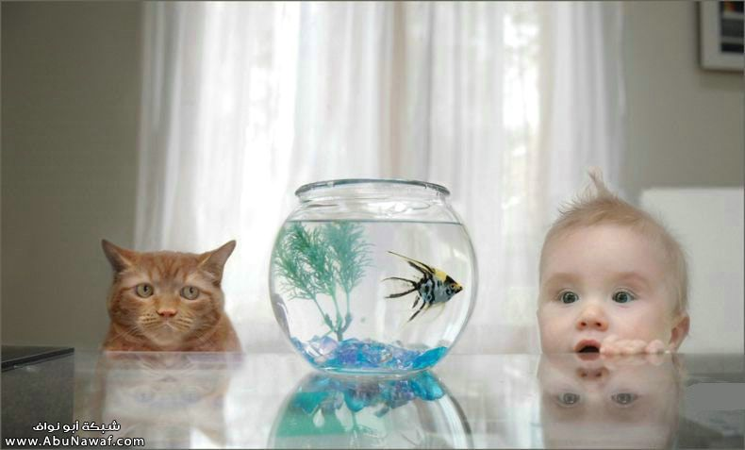
النظريات المفسرة لعملية النمو وتطور المفاهيم

Slide 2
جان بياجيه وأبرز أفكاره حول نمو الطفل :
يرى بياجيه أن الفرد يولد وبه خاصية النمو، أي أن النمو عملية فطرية ، وبما أن النمو عملية فطرية لا يمكن التغير والتعديل في مساره .
تمر عملية النمو بمراحل أساسية تتضمن كل مرحلة عدد من المراحل الثانوية .

Slide 3
جان بياجيه وأبرز أفكاره حول نمو الطفل :
تعكس كل مرحلة من مراحل النمو عدد من الأنماط السلوكية التي تحدث في تتابع محدد في فتره معينة من العمر.
كل مرحلة من مراحل النمو تتأثر بالمرحلة التي تسبقها وتمهد للمرحلة التي تليها.
النمو يتقدم من خلال عمليتين تسمى _ التعميم والتمييز ( ملاحظة أوجه الشبه والاختلاف).

Slide 4
نظرية بياجيه حول النمو العقلي للطفل :
اهتم بياجيه بدراسة النمو العقلي المعرفي .
قام بإجراء دراسات طولية للأطفال مركزا على التطوروالتغير الحاصل في مراحل النمو في إدراكهم المعرفي العقلي.
أطلق بياجية انتقال الطفل من مرحلة نمائية إلى مرحلة أخرى بالمقدرات العقلية .

Slide 5
أثناء انتقال الطفل من مرحلة نمائية إلى أخرى يتم تحقيق التوازن بين الإدراك والمعرفة والفهم من جهة وما يمر به من خبرات من جهة أخرى، مما يحفظ للطفل توازنه ويساعده على التكيف مع البيئة المحيطة به .
يرى بياجية أن العملية التكيفية تأخذ شكلين :
التمثل : وهو تغيريحدث في البنية العقلية لتسايرسلوك الفرد.
الموائمة : وهى تغيير سلوك الفرد ليساير البيئة .

Slide 6
كل مرحلة من مراحل النمو العقلي تتضمن تكرارا للعمليات التي تمت في المراحل السابقة ولكن بتنظيمات مختلفة – هذه التنظيمات تكون باتجاه تصاعدي أي تراكم للخبرات .
الأفراد يحققون مستويات متباينة داخل هذا الترتيب التصاعدي .

Slide 7
قسم بياجية النمو العقلي المعرفي إلى أربعة مراحل رئيسية هي :
المرحلة الحسية الحركية :من الميلاد – سنتان.
مرحلة ما قبل العمليات من 2-7 سنوات .
مرحلة العمليات المادية من 7- 11 سنة.
مرحلة العمليات المجردة من 11-18 سنة .

Slide 8
المرحلة الحسية الحركية : من الميلاد – سنتان
النمو في هذه المرحلة يكون سريع .
الطفل يتعلم من خلال التفاعل المباشر مع من حوله.
يعتمد الطفل في تفكيره على التآزر الحسي الحركي.
تفكير الطفل يكون متمركزا حول ذاته.

Slide 9
المرحلة الحسية الحركية : من الميلاد – سنتان
التقليد والمحاكاة وتكرار السلوك .
سلوك الطفل عبارة عن أفعال منعكسة أي أنه يسلك في حدود ما يحس به فقط ، وتنتهي هذه المرحلة عندما يبدأ الطفل استخدام اللغة.
هي مرحلة أساسية ومؤثرة فيما يليها من مراحل.

Slide 10
مرحلة ما قبل العمليات ( من 2-7سنوات) وتنقسم إلى
مرحلة التفكيرالسابق للمفاهيم)من 2-4) سنوات .
الفكر الحدسي (من 4-7) سنوات .

Slide 11
مرحلة التفكير السابق للمفاهيم (2-4) سنوات .
ينمو الفكر الرمزي ( اللعب الإيهامي)
زيادة المحصول اللغوي .
ظهور المنطق الانتقالي (التقليد والمحاكاة) .
تفكير الطفل في هذه المرحلة يعتمد على إجراءات وحركات معينة .
تساعد اللغة الطفل على سرعة التفكير.
التفكير لا يزال معتمدا على الأدوات والأفعال فقط.

Slide 12
مرحلة الفكر الحدسي (4-7) سنوات
الطفل في هذه المرحلة يؤكد دائما ولكنه لا يبرهن بسبب ما يتسم به من خصائص اجتماعية (تمركزه حول ذاته).
لا يزال يعتمد الطفل في تفكيره على حواسه.
أحكام الطفل تكون متغيرة من وقت لآخر.
يستطيع الطفل في هذه المرحلة أن يدرك العلاقات بين الأشياء أو بين السبب والمسبب.
يلجأ الطفل إلى التخمين فيما يتعلق بالعلاقات العددية أو الهندسية.

Slide 13
تبدأ في هذه المرحلة عمليات التصنيف والتسلسل ولعب الأدوار.
تكثر أسئلة الطفل في هذه المرحلة.
لا يزال تفكير الطفل غير منطقي " بمعنى أنه لو وضعنا أمام الطفل مشكلة حسية فإنه يحاول الاعتماد على إدراكه الحسي في حلها مما يوقعه في تفكير خاطئ".
يتسم تفكير الطفل في هذه المرحلة بالإحيائية " وهو إضفاء سمة الحياة كلى الأشياء الجامدة "

Slide 14
نظرية بياجيه وتكوين المفاهيم
المجموعات الخطية:
وهي تجميعات تتكون دون الالتفات إلى صفات المواد التي بين أيدينا ويكون التشكيل لأسباب فردية,للتسلية والمتعة اللحظية.أي أن هذه التجميعات لاتحدث نتيجة لتحكم الطفل بطبيعة أوجة الشبه والاختلاف بين تلك المواد.

Slide 15
ويرى بياجيه أن هذه المرحلة تنقسم إلى ثلاث مراحل ثانوية هي:
أ- الصفوف الجمعية: وفيها يضع الطفل المواد سويا في خط مستقيم,فيوجد بعض أوجه شبه بين الأشياء التي يتم تجميعها ولكن ليس هناك نوع من التخطيط المسبق أو توقع بأن النتيجة ستكون مجموعة من المواد المتشابهة.
ب-الأشياء الجمعية: حيث يكون الطفل مجموعة من المواد أكثر تعقيدا وفي أكثر من بعد واحد.فهو يستجيب لمظاهر الشبه على نحو أكثر انتظاما ولكن عنصر الشبه هنا مازال ثانويا من وجهة نظر الطفل.

Slide 16
ج- المواد المعقدة:حيث يجمع الطفل مجاميع أكثر تناسقا ومدلولا,ولكن لاتزال المجموعة الشاملة أهم من أوجه الشبه الداخلية بين المواد.
وفي هذه الأمثلة كلها قد ينوي الطفل تجميع المواد حسب مبدأ التشابه إلا أنه تفوته ملاحظة الغرض الأصلي,ويصبح مهتما بالدرجة الأولى بالسمات الإدراكية والجمالية لخلق الشكل الخطي.

Slide 17
المجاميع اللاخطية:
ويرى بياجيه أن الانتقال من المجاميع الخطية إلى المجاميع اللاخطية يحصل عادة في وقت ما خلال السنة الرابعة من العمر,وهي المرحلة التي يبدأ الطفل فيها في إظهار مرونة عقلية واضحة,فيبدأ في تجميع المواد حسب صفة واحدة من صفاتها , ويواصل هذه العملية دون انحراف عنها أي أنه لا يصرف ذهنه عن قاعدة التصنيف كما يحدث سابقا.

Slide 18
المفاهيم الحقيقية:
وهي تختلف الدرجة حيث يكتسب الطفل المرونة ويغير الأسس التي يصنف على أساسها متى شاء وبقصد نية واضحة.فيمكن للطفل أن يصنف مجموعة ما تبعا للشكل ثم بعد ذلك يعيد تصنيفها تبعا للون.....
كما نرى إن الطفل في هذه المرحلة النهائية ينتقل من الفكر القائم على المدارك إلى الفكر القائم على التجريد.

Slide 19
نظرية فيجوتسكي
توصل فيجوتسكي إلى ثلاث مراحل مستقلة لنمو المفهوم :
1- المرحلة الغامضة التوفيقية: يكون أساس تجميع الطفل للعناصر عشوائيا أكثر منه قائما على استدلال ويتم التوصل للأشياء عن طريق المحاولة والخطأ.

Slide 20
نظرية فيجوتسكي
2- مرحلة التفكير(تعقيدات مركبات): يكون أساس تجميع الطفل للعناصر بمحكات ليست الخاصيات المقصودة أو التي نقصدها,وتنطوي هذه المرحلة على خمس مراحل فرعيه :
أ-مرحلة التعقيدات المنسقة:يجمع فيها الطفل العناصر في ضوء إحدى الخصائص المشتركة(في ضوء اللون الواحد).
ب-مرحلة التجميعات:يجمع فيها الطفل العناصر في ضوء ميزة مشتركة(يجمع سكين وملعقة وشوكة..يجمع مربع ودائرة ومعين)

Slide 21
ج-مرحلة التعقيدات المتسلسلة: يجمع فيها الطفل العناصر ويجعل سلسة اختياراته الأخيرة على نفس النسق أو النحو(تجمع مثلثات فيأتي اخرها لونه أحمر فيجعل كل التالي له لون احمر)
د-مرحلة التعقيدات المبعثرة أو المنتشرة: يجمع الطفل العناصر في شكل سلسلة مسهبة لايرتبط بعضها(يجمع مكعب أحمر ثم مكعب أزرق ثم مكعب أصفر)
هـ-مرحلة أشباه المفاهيم (المفاهيم الكاذبة): يدرك الطفل أنواعا من التشبيه السطحي قائم على خاصيات فيزيقية للموضوعات أو العناصر دون استيعاب الدلالة الكاملة للمفهوم وأشباه المفاهيم غالبا نتاج للتعلم الالي أو الصم دون فهم الخصائص التي تشتمل عليها وهذا ماجعل فيجوتسكي يهتم بدور الخبرة في تكوين المفهوم أكثر من بياجيه.

Slide 22
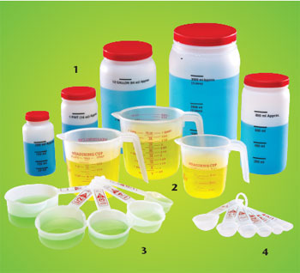
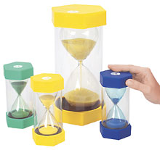
3- مرحلة المفهوم الكامن: ويطلق عليها البعض مرحلة إمكان تكوين المفهوم وفيها يستطيع الطفل أن يدرك خاصية واحدة في وقت واحد بحيث يكون غير قادر على أن يتناول كل الصفات في وقت واحد وهنا قد بلغ مستوى النضج لتحصيل المفهوم.

Slide 23
نظرية برونر
توصل إلى مراحل أساسية لبناء المفهوم مقسمة إلى ثلاثة أنماط هي:
النمط العملي :
ويتمثل في التعلم من خلال العمل والتفاعل المباشر مع الأشياء ,وهو تعلم بلا كلمات في جوهره,كما يحدث بالنسبة لكثير من الأشياء التي يجب أن يتعلمها المرء رغم عدم توفر صور,أو كلمات لها مثل تعلم المهارات الحركية,فهو يعتمد في جوهره على تعلم الاستجابات وطرق التعود.
النمط الإيقوني:
والذي يعتمد على التنظيم البصري وغيره من أنواع التنظيم الحسي ,كما يعتمد على استخدام الصور التلخيصية للأشياء ,حيث يستبدل حداث معينا بصورة بحيث تمثل هذه الصورة الحدث وتدل عليه أي تحل الأيقونة أو الصور محل الشيء الفعلي.
النمط الرمزي:
وهو التمثيل بواسطة الرموز ويكون تصور (تمثيل)العالم الخارجي عن طريق اللغة، حيث تستخدم الرموز اللغوية في التفكير، وتحل اللغة والمنطق والرياضيات (العمليات المجردة) محل الأفعال والمدركات الحسية (العمليات الملموسة).

Slide 24
خصائص المثير المقدم للطفل
1. درجة الإضاءة: تؤثر درجة الإضاءة على العين لذلك نجد أن الأشياء المضيئة تلفت انتباه الطفل وتشدهم على الأداء والتعامل أكثر من الأجسام المعتمة.
2. لون المثير:تشير البحوث في الطفولة إلى أن الطفل قبل العامين من عمره لا يستطيع تميز الألوان سوى أنه يستجيب للألوان البراقة اللامعة وخلال السنة الثالثة بإمكانه التمييز بين الألوان الأساسية ويسميها لكنه لا يستطيع إدراك الألوان المشتقة أو الداكنة أو الفاتحة.
3. شكل المثير:يميل الطفل للأشكال المختلفة ولكن يتعذر عليه التفرقة بين المثلث والمربع في الرابعة بينما يمكنه ذلك إبتداء من الخامسة كما يستطيع تكوين أشكال جديدة في ضوء الخصائص المميزة للأشكال.
4.حجم المثير:من المفيد أن تكون أحجام النماذج في متناول يد الطفل ويستطيع أن يسيطر عليها.

Slide 25
5.تعقيد المثير: يقصد بالتعقيد كثرة الأجزاء المكونة لنمط الإثارة وتنوعها وتشير الدراسات إلى أنه كلما زاد التعقيد كلما زاد ميل الطفل لفكه أو تناوله والتعرف على أجزائه وكيف تعمل ولماذا هي بهذا التغاير.
6. حركة المثير: المثير المتحرك يجذب الطفل للتعامل معها أكثر من المثير الساكن.
7. جدة المثير :يثار شغف الأطفال ليس مع المثيرات الجديدة تماما بل مع الجديدة نسبيا وينخفض شغفه م بالمثيرات المألوفة أو المعروفة لهم تماما بل غالبا تثير لديهم لامبالاة وملل وعدم الاهتمام وبعض المثيرات الجديدة تماما تثير نوعا من الخوف أو عدم الاطمئنان للتعامل معها وذلك مع بعض الأطفال.

Slide 26
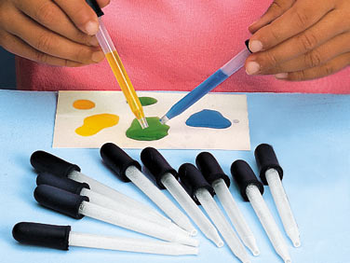
8. قرب المثير: القرب المكاني والوجداني يمثلا عاملين هامين لتفاعل الطفل وزيادة تعلمه (كأن يمثل جزء من اهتمامات الطفل وحاجاته) كما أن قربها المكاني يسهل على الطفل تناولها واستخدامها وزيادة جوانب التعلم المصاحبه.
9.تنظيم المثيرات: تساعد طريقة تنظيم المواد والمثيرات الطفل على سلوك الاعتماد على النفس والاستقلال كما يساعدهم على تنفيذ المهارة بحماس حيث يحرص الطفل على إعادة الأشياء بعد اللعب أو النشاط إلى مكانها الصحيح كما أن طريقة العرض تحفز الطفل فيما بعد على تصنيفها حسب أنواعها.

Slide 27
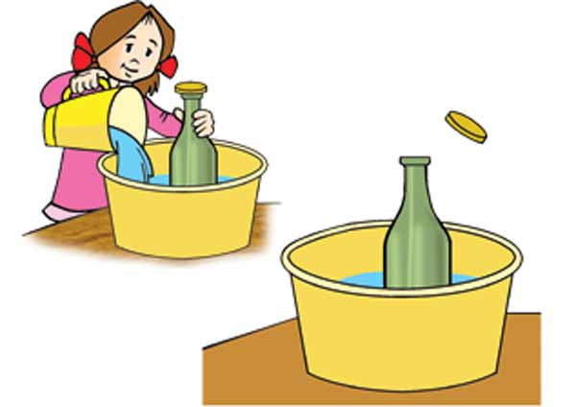
تصنيف المفاهيم العلمية
ولتحديد أي المفاهيم التي يجب على الأطفال تعلمها لاحظ اهتمامات الأطفال العلمية وما الذي يرونه ويفعلونه يومياً. وستقع ملاحظاتك في ثلاثة تصنيفات وهي المحتوى العلمي للعلوم.
أ) العلوم الفيزيائية والكيميائية :
تدور العلوم الفيزيائية والكيميائية حول السمات الفيزيائية والكيميائية للمواد والأشياء فيتعلم الأطفال الوزن والشكل والحجم واللون ودرجة الحرارة. ويستكشفون الأشياء بالأشكال أو يلتقطون الأشياء بالمغناطيس فيتعلمون السمات الفيزيائية والكيميائية للأشياء ويتناول البحث من هذه المفاهيم الوزن والمغناطيس والألوان والحرارة والامتصاص والضوء والذوبان والكهرباء.

Slide 28
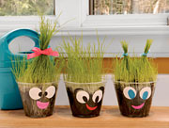
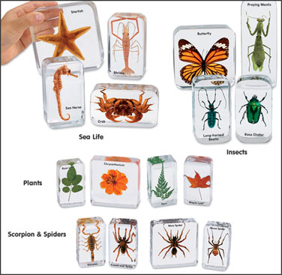
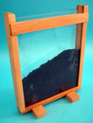
ب) علوم الحياة :
تدور علوم الحياة حول الأشياء الحية. وأثناء تدريس لعلوم الحياة يمكنك أن نطلب من الأطفال أن يعتنوا بالنباتات والحيوانات في حجرة الدراسة. وتبزغ الأفكار الرئيسية من استكشاف البيئة المباشرة ولا يهم الموضوع الذي سيدرسه الأطفال فهذه مفاهيم يمكننا أن نفكر فيها أثناء تخطيطنا للتجارب التعليمية ويتناول البحث من هذه المفاهيم ما يتعلق بالإنسان والحيوان والنبات.

Slide 29
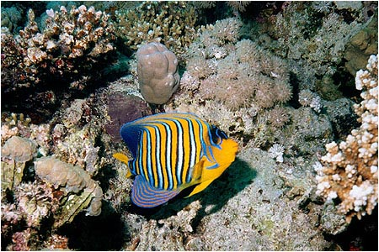
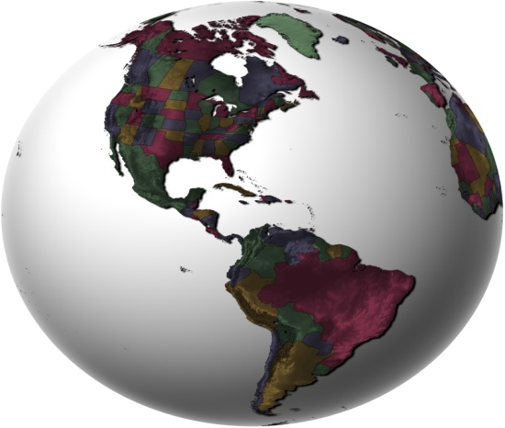
ج) علوم الأرض والبيئة:
يدور المحتوى العلمي للعلم الذي يطلق عليه الأرض والبيئة حول عالم الطبيعة. وفي مرحلة ما قبل المدرسة فإن الأرض والبيئة يدوران حول المحيط الطبيعي الذي يمكن للأطفال أن يجربوه مباشرة. والهدف أن يفهم الأطفال هذا المحيط ويتعلمون الأفكار الرئيسية وينمو احترامهم لمحيطهم الطبيعي ويتناول البحث من هذه المفاهيم الصخور والتربة والمياه والهواء والطقس.

Slide 30
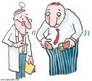
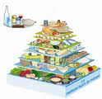
د)علوم الصحة والتغذية :
ويتناول الصحة الشخصية وخصائص المجتمع البشري وتغيرات وأنواع المصادر التي يمكن أن يلجأ إليها الإنسان والتغيرات في البيئة والعلوم التكنولوجيا باعتبارها تحديات محلية وعالمية
ص13-26

